Slide 1


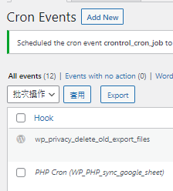


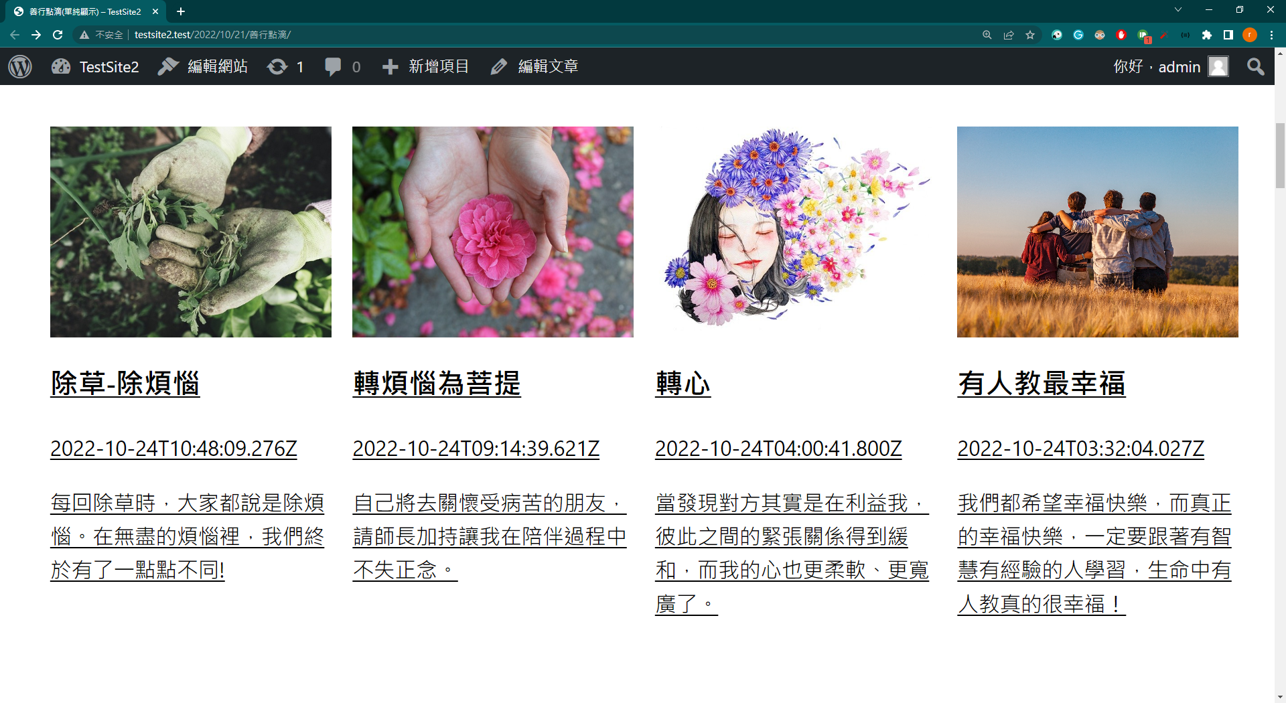
WORDPRESS
MYSQL
WP Cron(Task Manager)
2.Sync DataBase
善行點滴提交
(每日2340-0000關閉)
1.Sync google sheet data
每日2350執行
Get data from DataBase
善行點滴主頁面
善行點滴 流程圖

